Slide 2
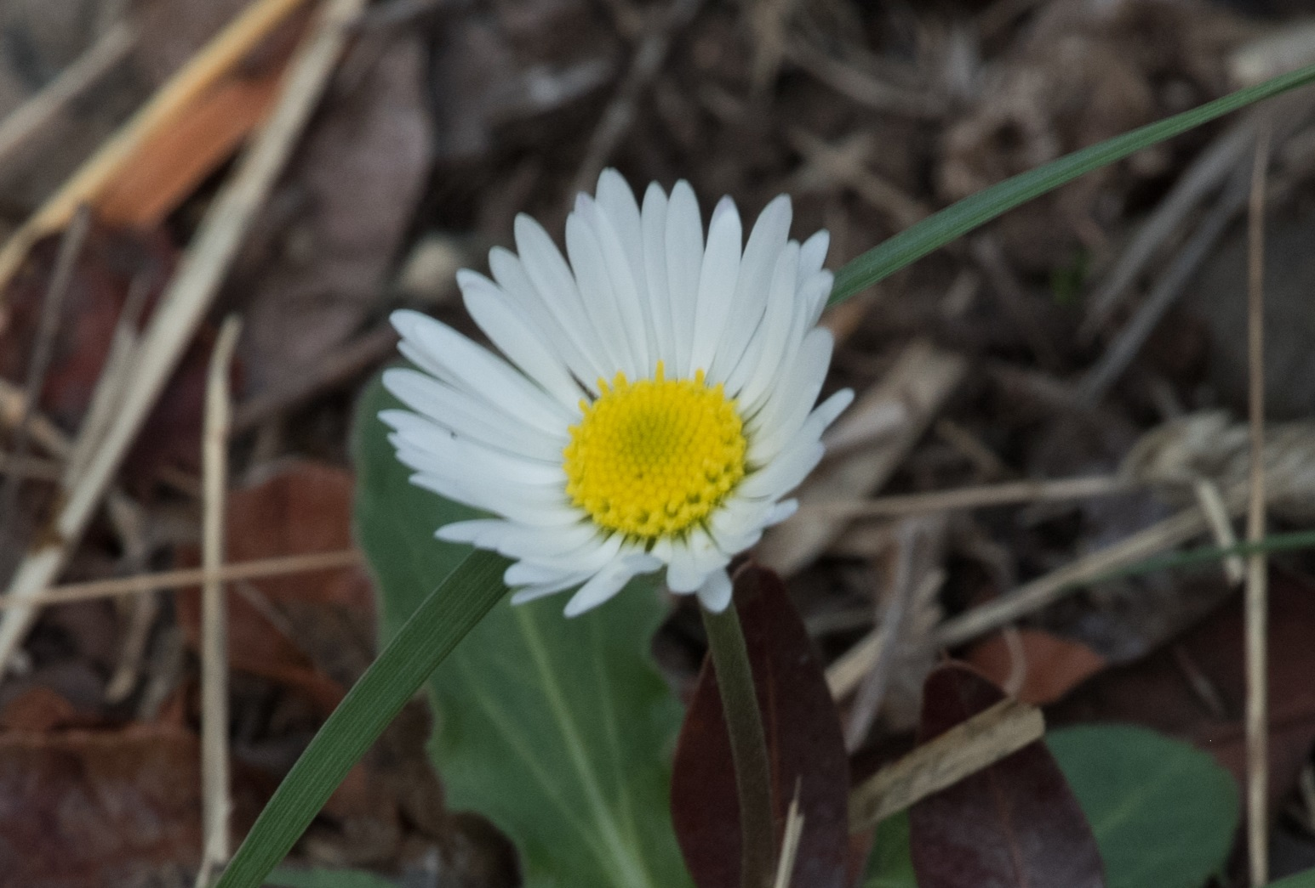
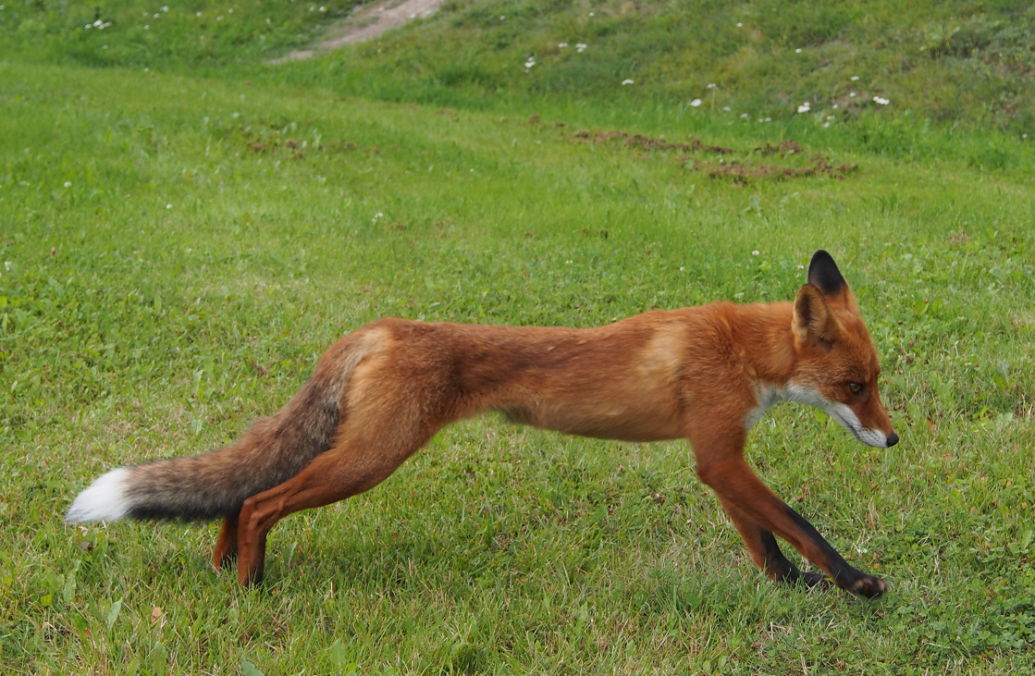
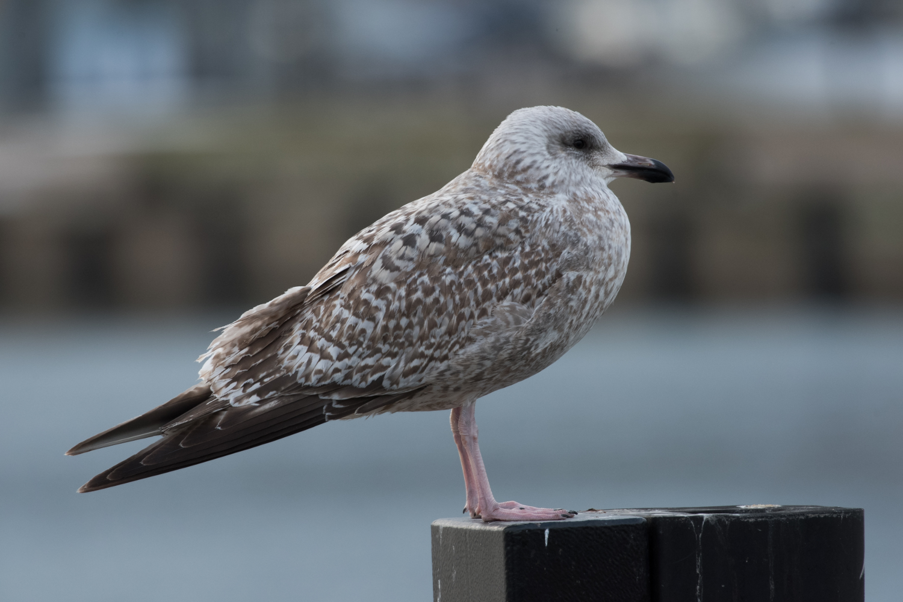
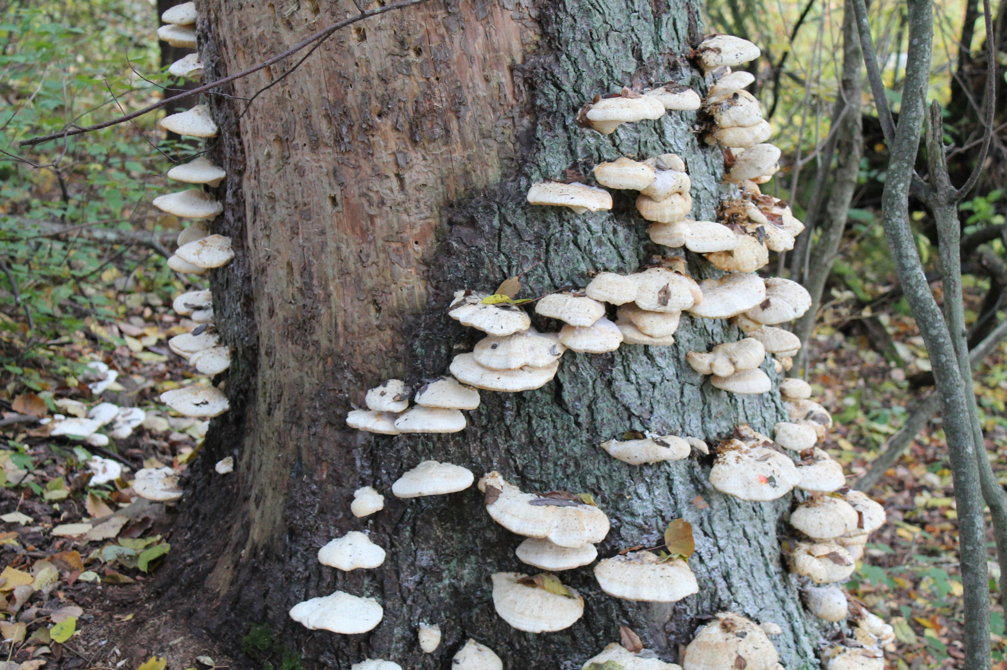
Naturan kokoelmakilpailu
2018 teema: Kylien ja kaupunkien lajit
Kuvat: Hannu Eskonen, Anna Haukka, Flickr

Slide 3
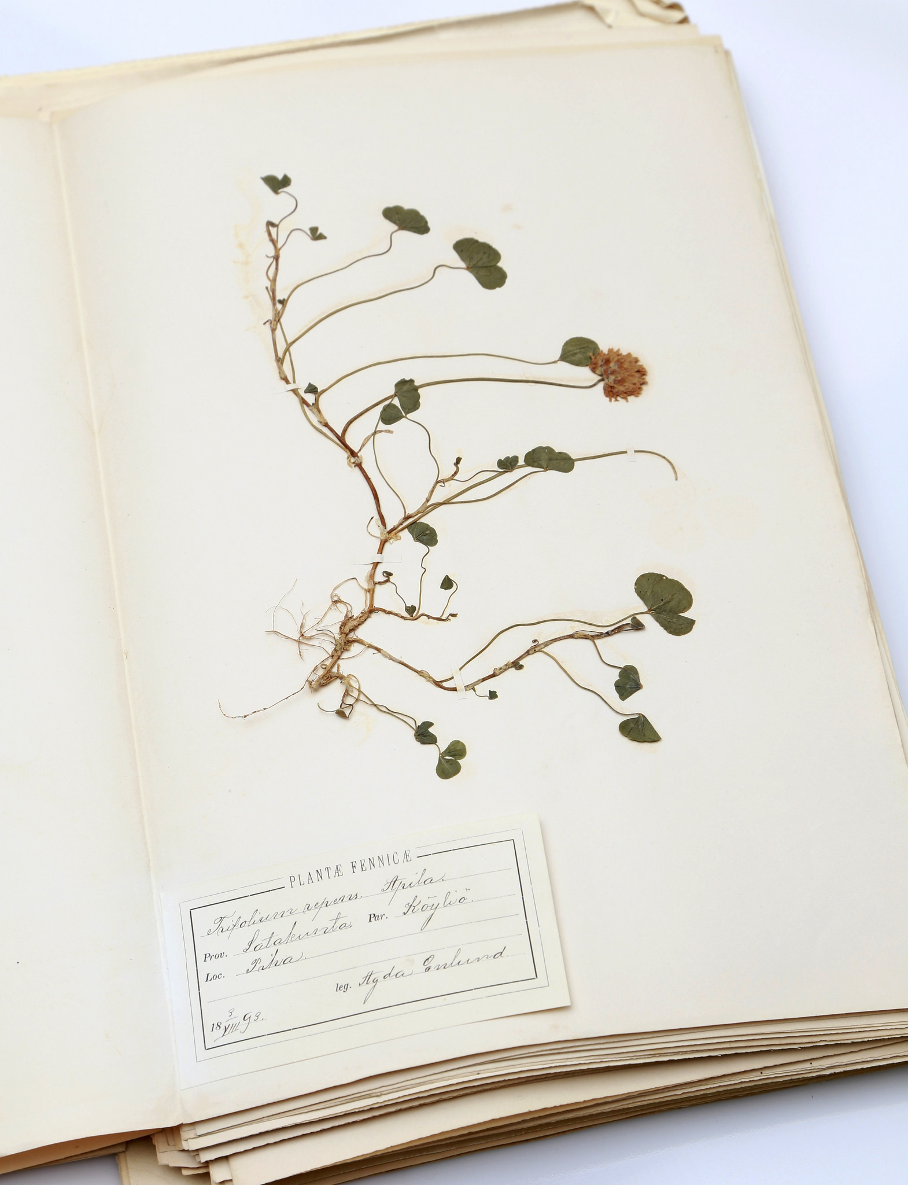
Mikä on eliökokoelma?
Kuva: Flickr, Suomen kotiseutuliitto, Jaakko Ojala. Lisenssi: CC BY-NC-ND 2.0
Kokoelma lajeja, täyttää seuraavat vaatimukset:
Lajit on tunnistettu ja tuntomerkit ovat esillä
Keruupaikka/havaintopaikka on tiedossa
Paikan kuvaus
Paikan sijaintitieto (esim. koordinaatteina)
Havaintoaika on tiedossa
Kokoelma voi olla joko kerätty (esim. prässätty kasvio) tai valokuvattu

Slide 4
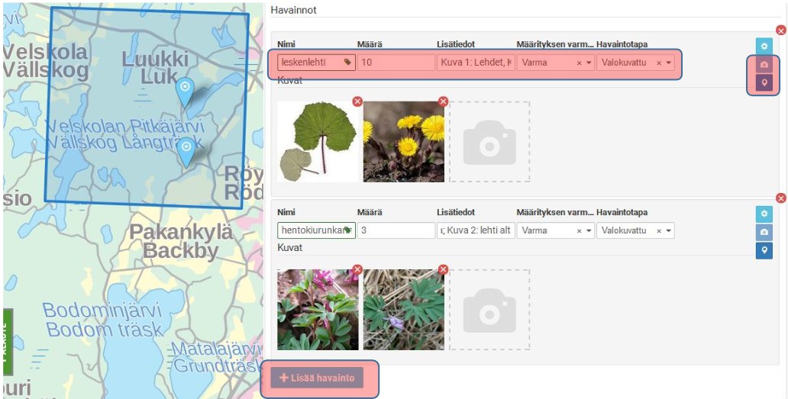
Erilaisia vaihtoehtoja eliökokoelman toteutukseen:
Kuva: Flickr, Suomen kotiseutuliitto, Jaakko Ojala. Lisenssi: CC BY-NC-ND 2.0
Kuvakaappaus laji.fi-palvelusta
Kuvat: Hannu Eskonen, paitsi oikea alakulma Pekka Järveläinen, Flickr, CC-BY-NC2.0 2.0.

Slide 5
Mitä hyötyä eliökokoelmasta on?
Oppiminen luonnon lajien monimuotoisuudesta
Opit erottamaan lajeja toisistaan ja nimeämään niitä
Opit, minkälaisissa ympäristöissä eri lajit elävät ja miten ne ovat sopeutuneet niihin
Opit tarkkailemaan, havainnoimaan, vertailemaan ja luokittelemaan
Opit tiedonhakutaitoja
Opit keräämään täsmällistä tieteellistä tietoa
Opit kartanlukutaitoja
Jos kokoelmasi on digitaalinen opit esim. kuvankäsittely- ja taittotaitoja

Slide 6
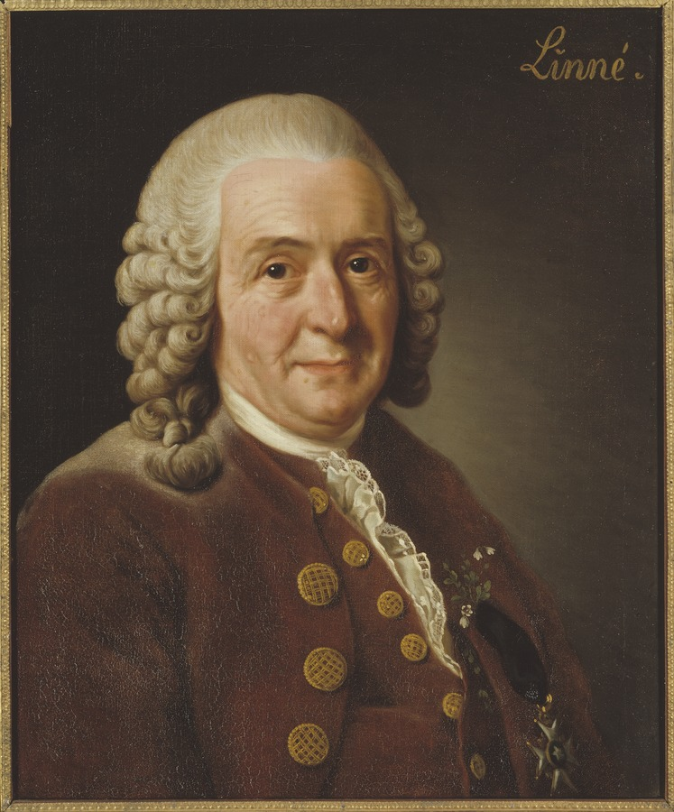
Mistä eliöiden nimet tulevat?
Ruotsalainen Carl von Linné kehitti 1700-luvulla
eliöiden taksonomian eli luokittelujärjestelmän
Sen mukaisesti jokaisella lajilla on oma lajinimi
ja lähimpien sukulaisten kanssa sama sukunimi
Esim:
Hieskoivu = Betula pubescens
Rauduskoivu = Betula pendula

Slide 7
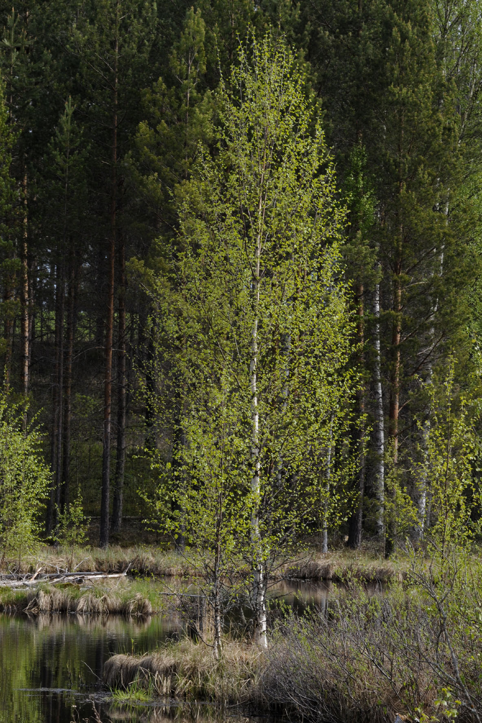
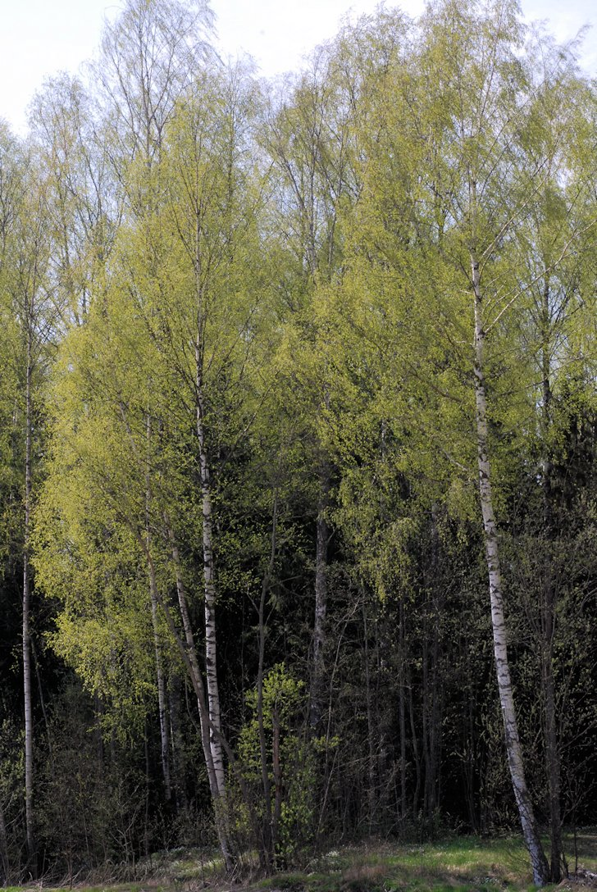
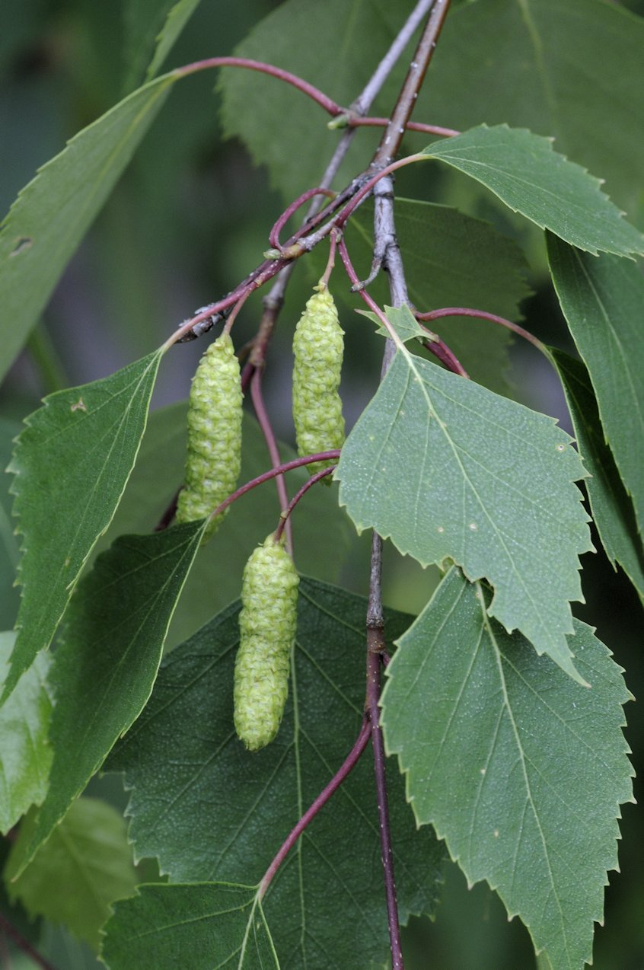
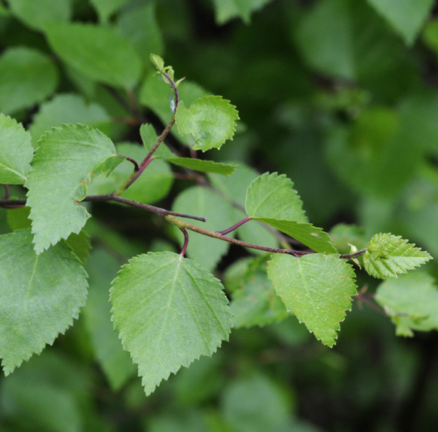
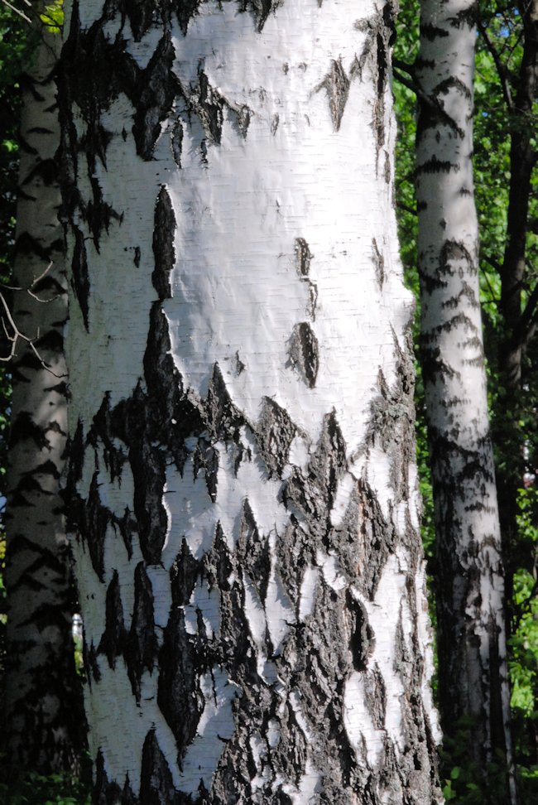
Eliöiden nimet ja tuntomerkit
Hieskoivu, Betula pubescens
Hieskoivun nuoret oksat ovat karvaisia ja sileitä, jonka vuoksi sen nimi ”pubescens” viittaa karvoitukseen.
Rauduskoivu, Betula pendula
Rauduskoivun nuoret oksat ovat epätasaisen röpelöisiä ja sen oksisto on alaspäin riippuva sekä rungon ala-osa tummempijuovainen kuin hieskoivulla: ”pendula” = ei kalpea.
Kuvat: Pinkka/Jouko Rikkinen, CC-BY-NC 4.0

Slide 8
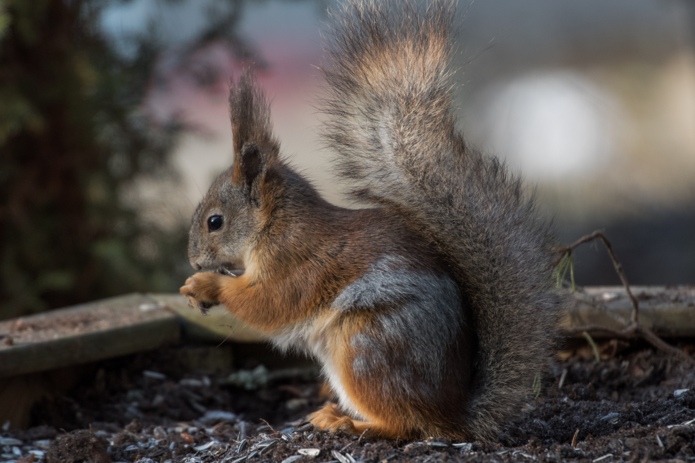
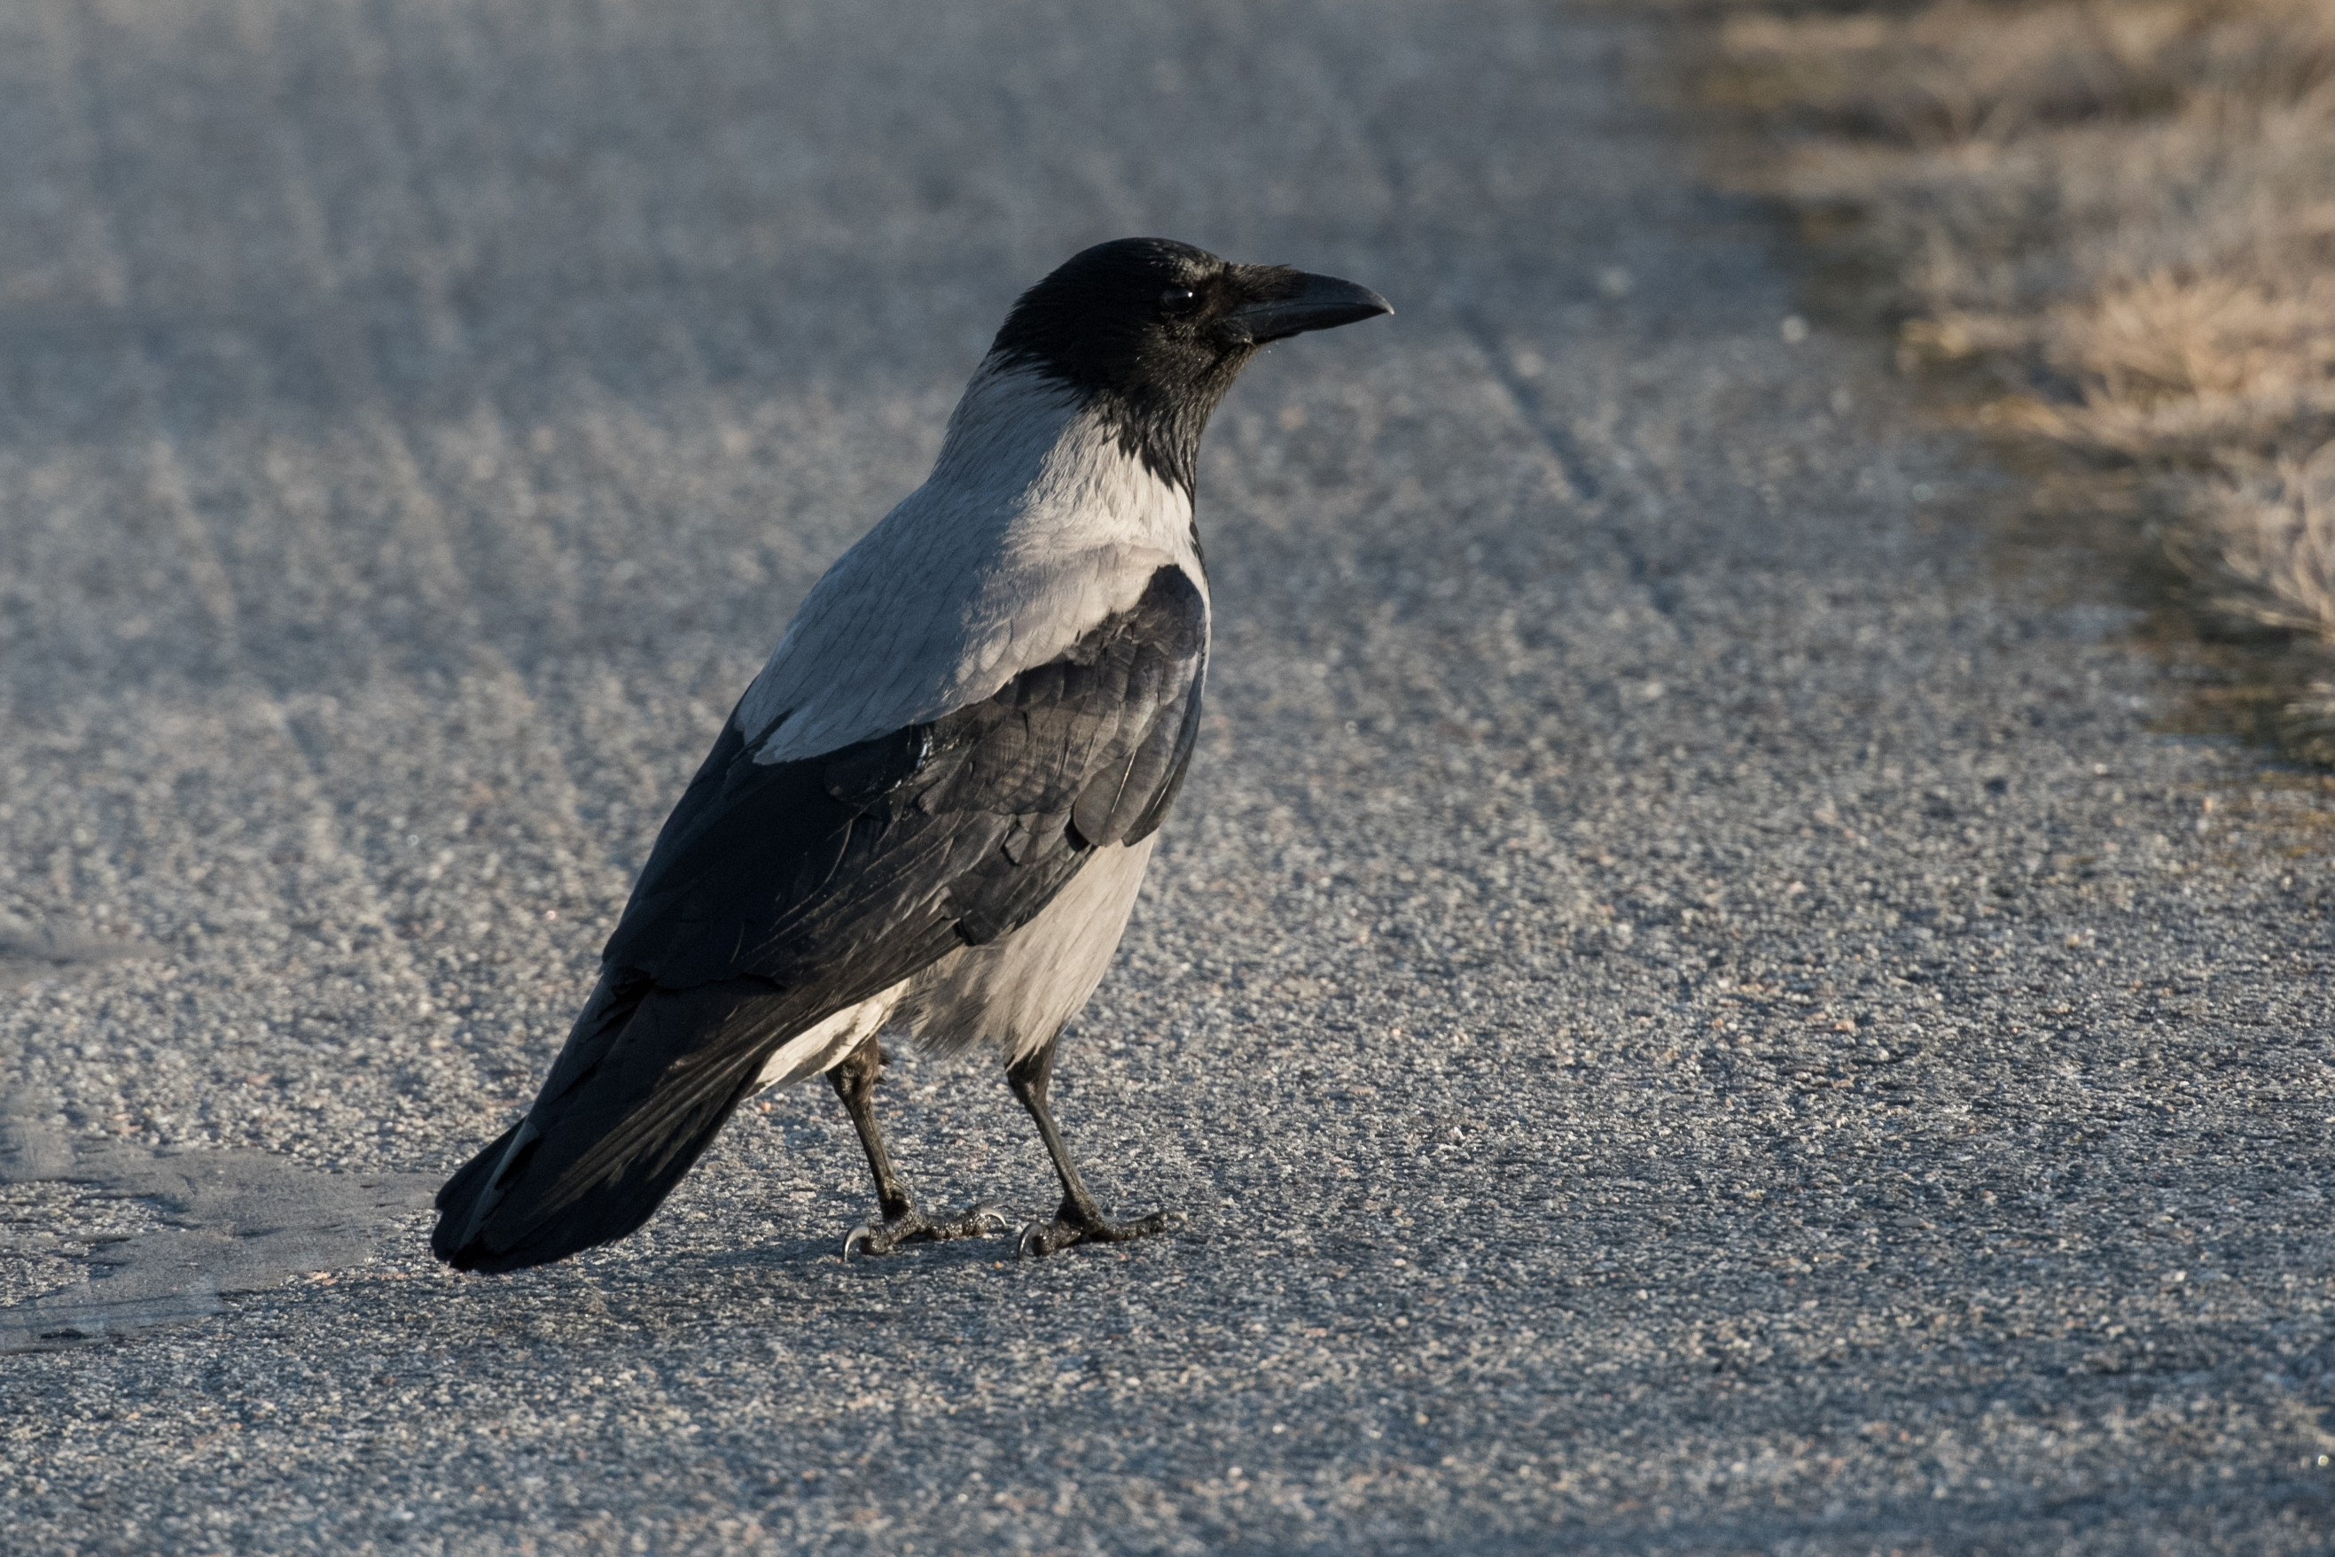
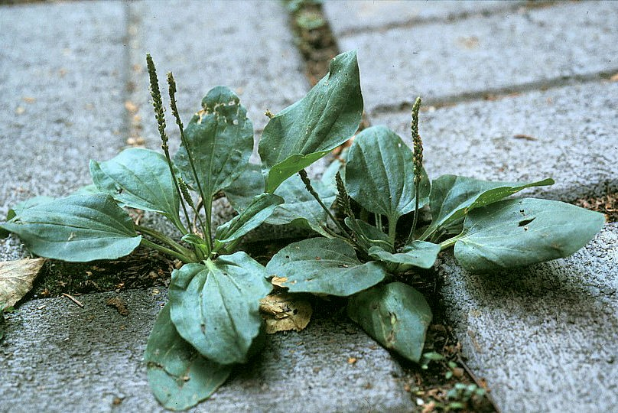
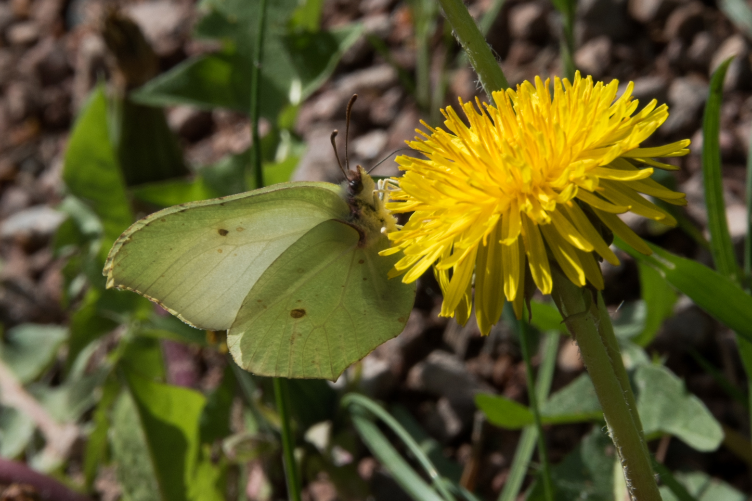
Kylien ja kaupunkien lajit
Elinympäristö on ihmisen muokkaama ja ylläpitämä
Eläimet kaupungissa ovat usein laaja-alaisia ja sopeutuvaisia – oppivat helposti uuteen ympäristöön
Kasvit ovat usein hyvin tallausta kestäviä tai ns. pioneerilajeja, jotka ilmaantuvat ensimmäiseksi avoimiin elinympäristöihin ja pärjäävät niissä hyvin
Kaupungeissa on ihmisen seuralaislajien lisäksi myös luonnon lajeja, kuten metsän ja niittyjen lajistoa
Kuvat: Hannu Eskonen

Slide 9
Kylien ja kaupunkien lajit
Kaupunkiympäristön erityispiirteitä:
Kasveille: avoin ympäristö, valoa, lämpöä (kaupungeissa on 1-2 astetta lämpimämpää kuin ympäröivällä maaseudulla)
Eläimille: Ravintoa, sopivia elinympäristöjä, pesäpaikkoja, saalista
Erilainen valaistusympäristö kuin muualla (keinovalot)
Kuva: Pinkka
Kuvat: Hannu Eskonen

Slide 10
Kylien ja kaupunkien lajit: Piharatamo
Kuva: Pinkka
Kestää tallausta, siemenet tarttuvat ja leviävät helposti, sietää kuivuutta. Muita vastaavia: voikukka, pihatatar
Kuvat: Hannu Eskonen

Slide 11
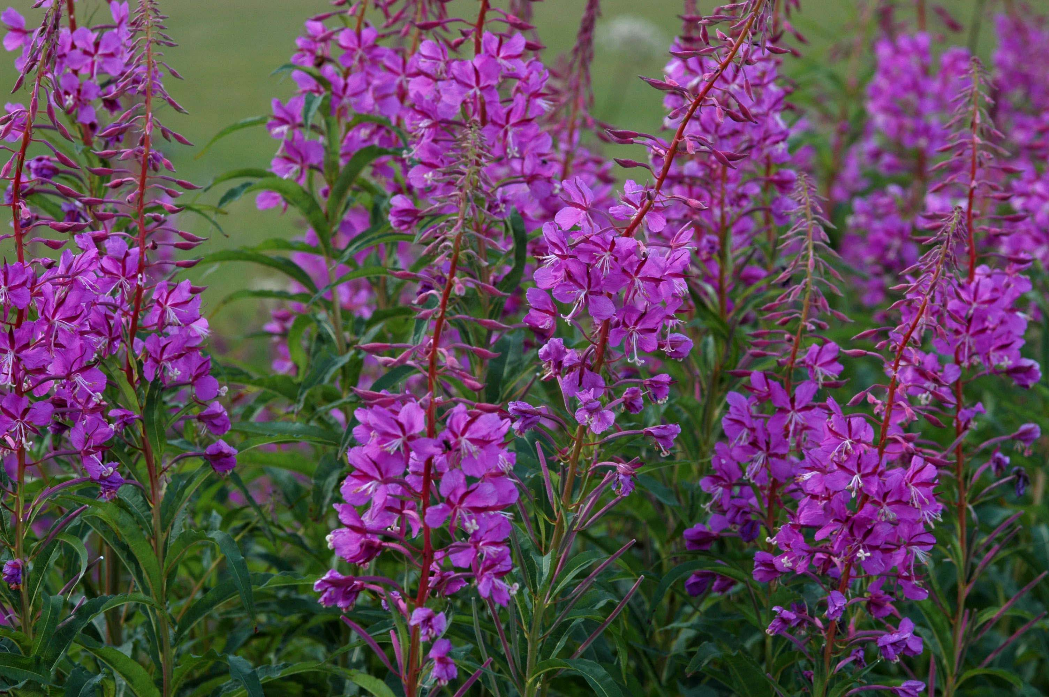
Kylien ja kaupunkien lajit: Maitohorsma
Kuva: Pinkka/Jouko Rikkinen, CC-BY-4.0
Kuva: Pinkka
On luonnossa pinoeerilaji, joka leviää ensimmäisenä avoimille kasvupaikoille (esim. metsäpalon tai –hakkuun jälkeen). Kylissä ja kaupungissa sopiva avoimia kasvupaikkoja esim. teiden pientareilla.
Kuvat: Hannu Eskonen

Slide 12
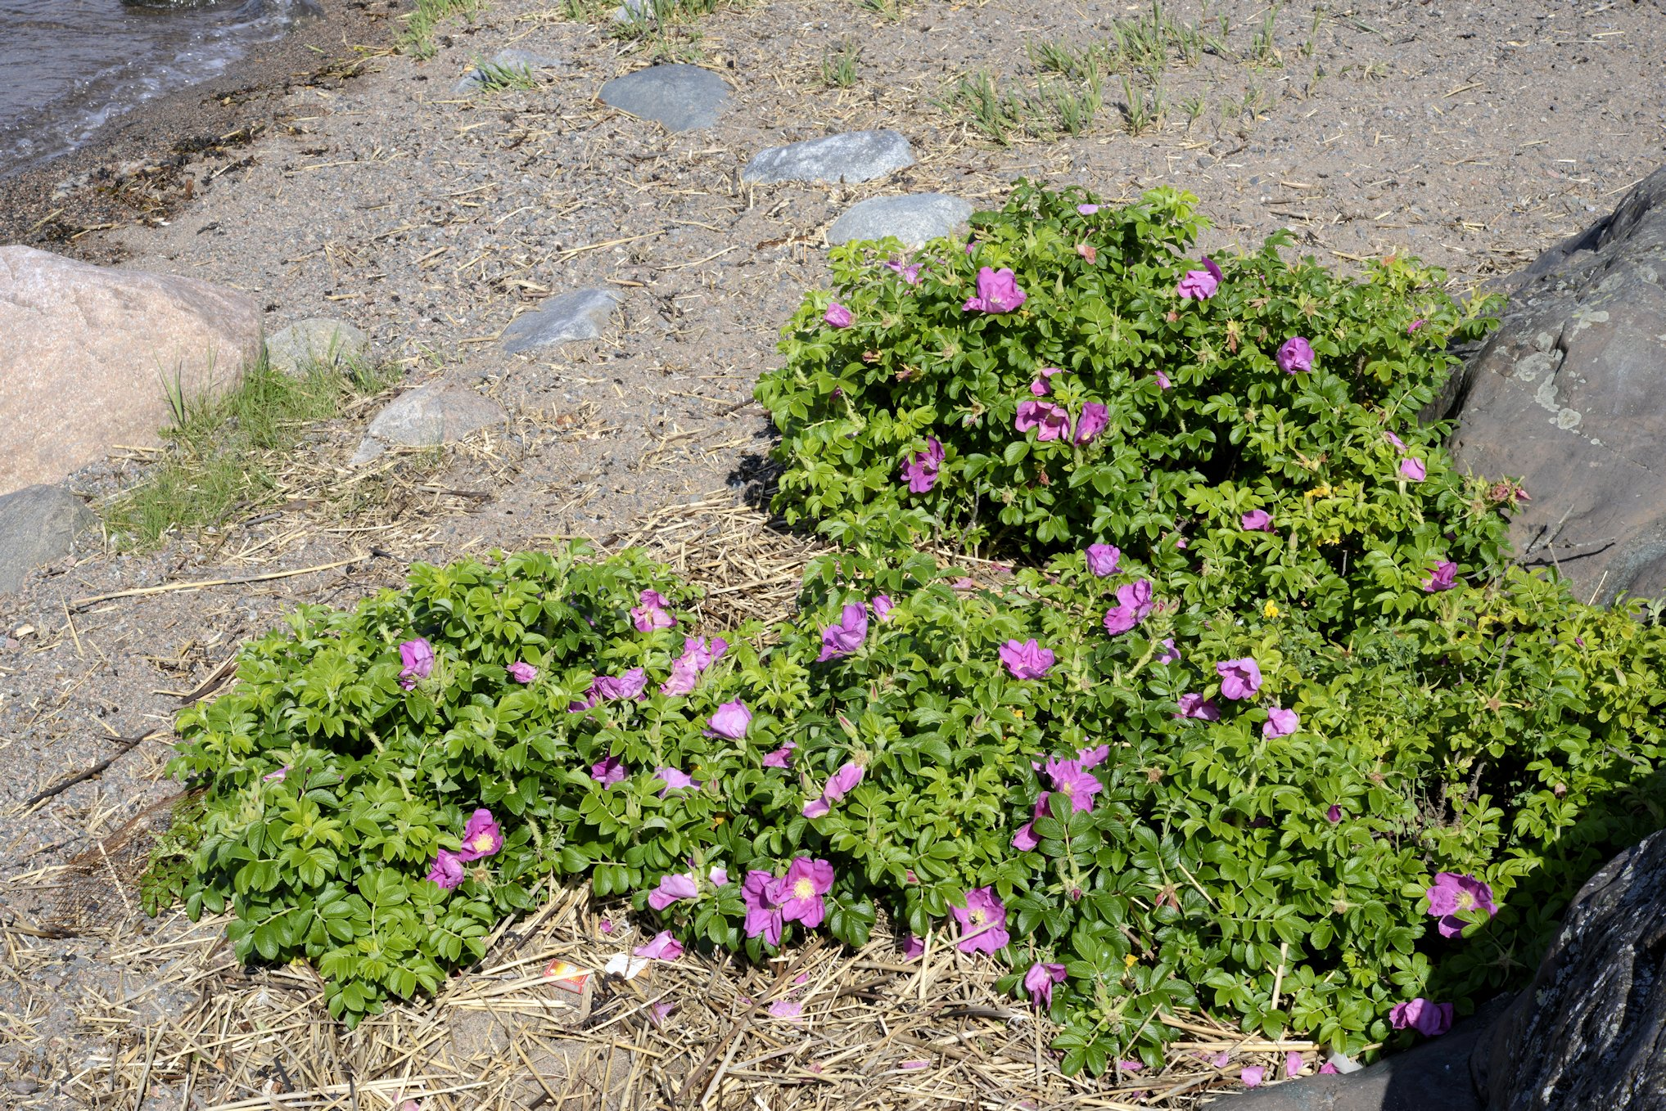
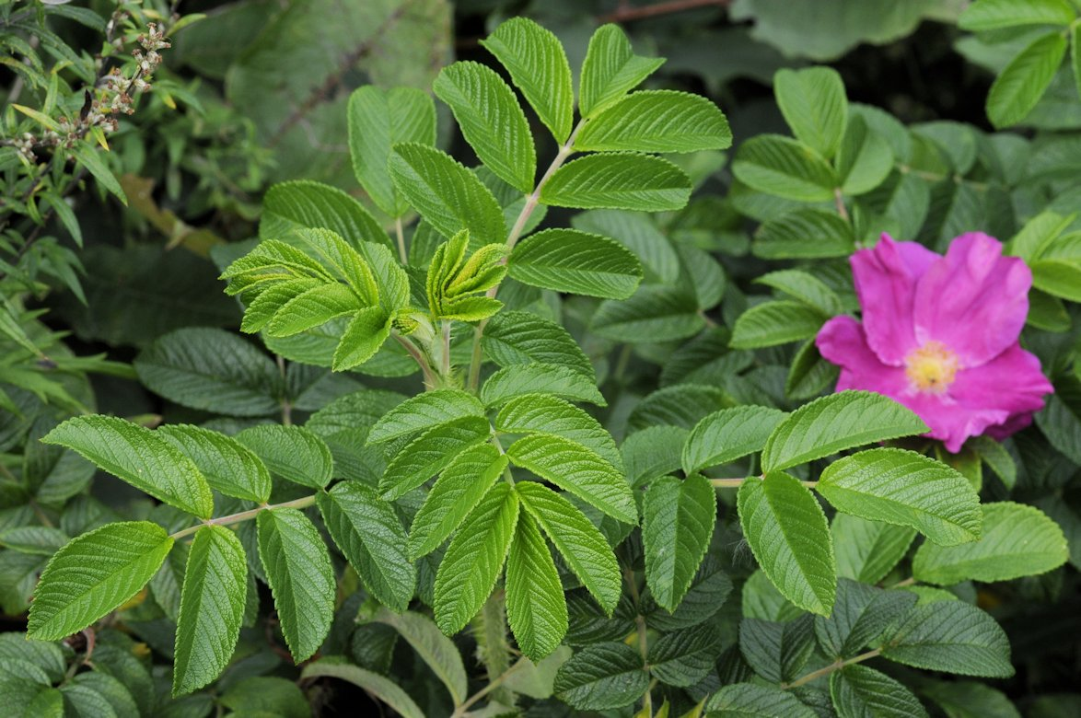
Kylien ja kaupunkien lajit: Kurtturuusu
Kuva: Pinkka
Kuvat: Pinkka/Jouko Rikkinen, CC-BY-4.0
Vieraslaji. Ihmisen mukanaan tuoma laji, jota on koristeistutuksissa kaupungeissa. Leviää esim. rannoille, joilla valtaa elintilaa alkuperäiseltä lajistolta. Kotoisin Japanin rannikolta.
Kuvat: Hannu Eskonen

Slide 13
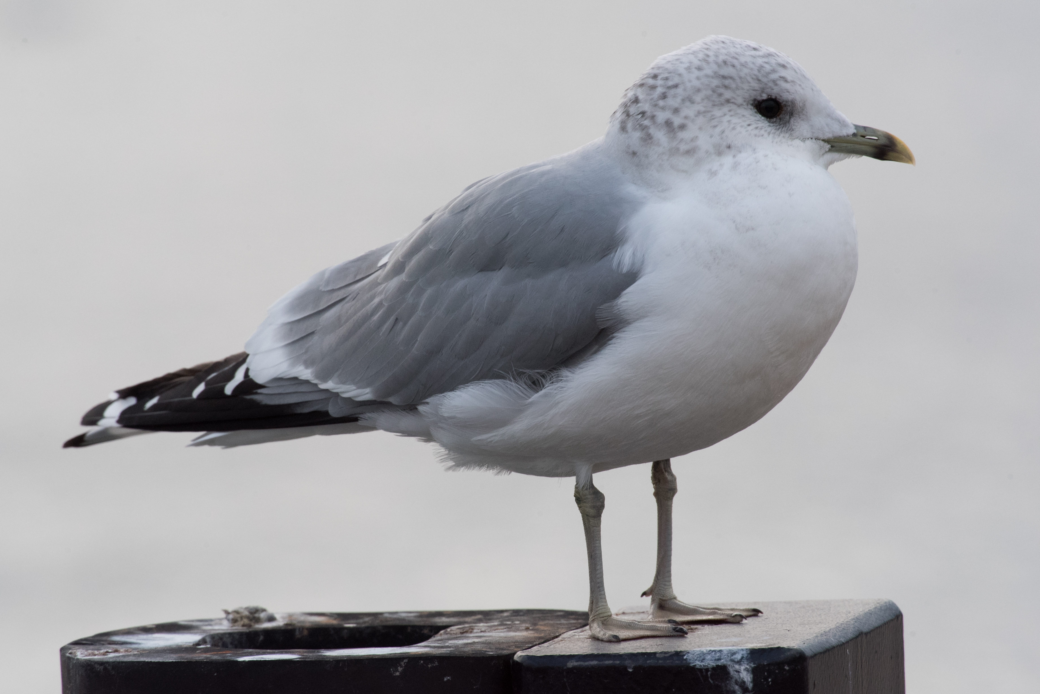
Kylien ja kaupunkien lajit: Kalalokki
Kuva: Hannu Eskonen
Sopeutunut kaupungissa uusiin ihmiseltä peräisin oleviin ravinnonlähteisiin, esim. varastelee ruokaa toreilla ja tonkii roskiksia. Ärhäkät ja rohkeat yksilöt päätyvät asumaan kaupungeissa, ujot yksilöt ovat maaseudun rauhassa.
Kuvat: Hannu Eskonen

Slide 14
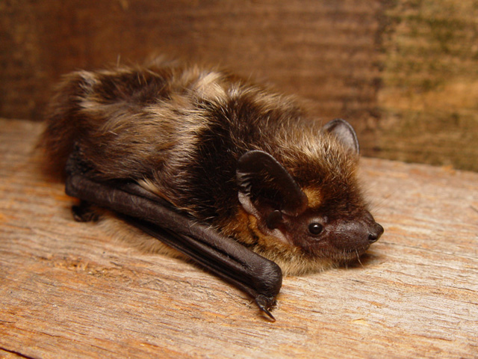
Kylien ja kaupunkien lajit: Pohjanlepakko
Kuva: Hannu Eskonen
Kuva: WikimediaCommons/Mnolf, CC-SA-2.0
Suomen yleisin kaupungeissa elävä lepakkolaji. Saalistaa katulamppujen valokeilassa lentäviä yöaktiivisia hyönteisiä. Talvehtimispaikkoja ullakoilla ja puistojen vanhoissa ontoissa puissa.
Kuvat: Hannu Eskonen

Slide 15
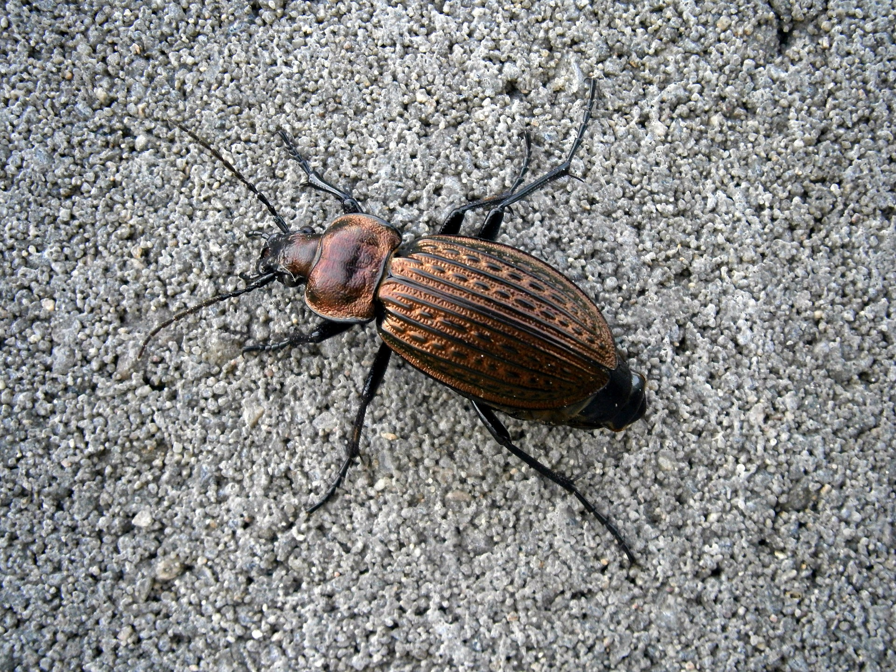
Kylien ja kaupunkien lajit: Kuparikiitäjäinen
Kuva: Hannu Eskonen
Erilaiset maakiitäjäiset ovat kaupunkien yleisiä petokovakuoriaisia. Tämä laji viihtyy rehevissä puutarhoissa ja saalistaa öisin.
Kuvat: Hannu Eskonen

Slide 16
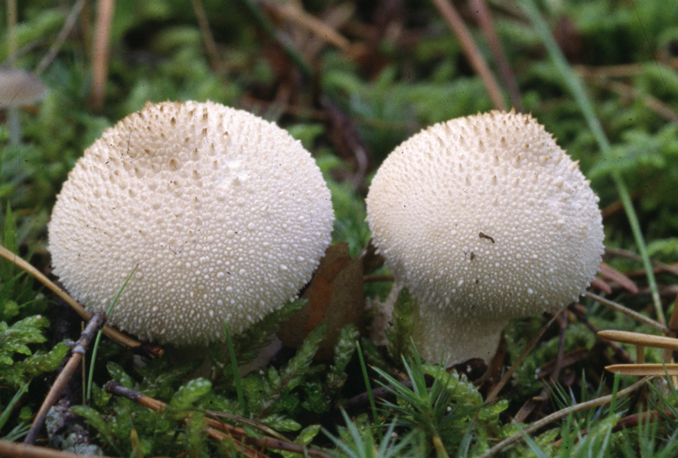
Kylien ja kaupunkien lajit: Tuhkelo
Kuva: Hannu Eskonen
Kuva: Pinkka/Jouko Rikkinen, CC-BY-4.0
Kaupungeissa on suhteellisen vähän hajoittajia, koska hajotettavaa ainesta ei ole paljon (ihmiset useimmiten keräävät esim. syksyllä tippuneet lehdet pois puistoista). Joitakin hajottajasieniä kaupungeista kuitenkin löytyy. Kaupunkimetsässä voi olla myös lahopuita, joissa on kääpäsieniä.
Kuvat: Hannu Eskonen

Slide 17
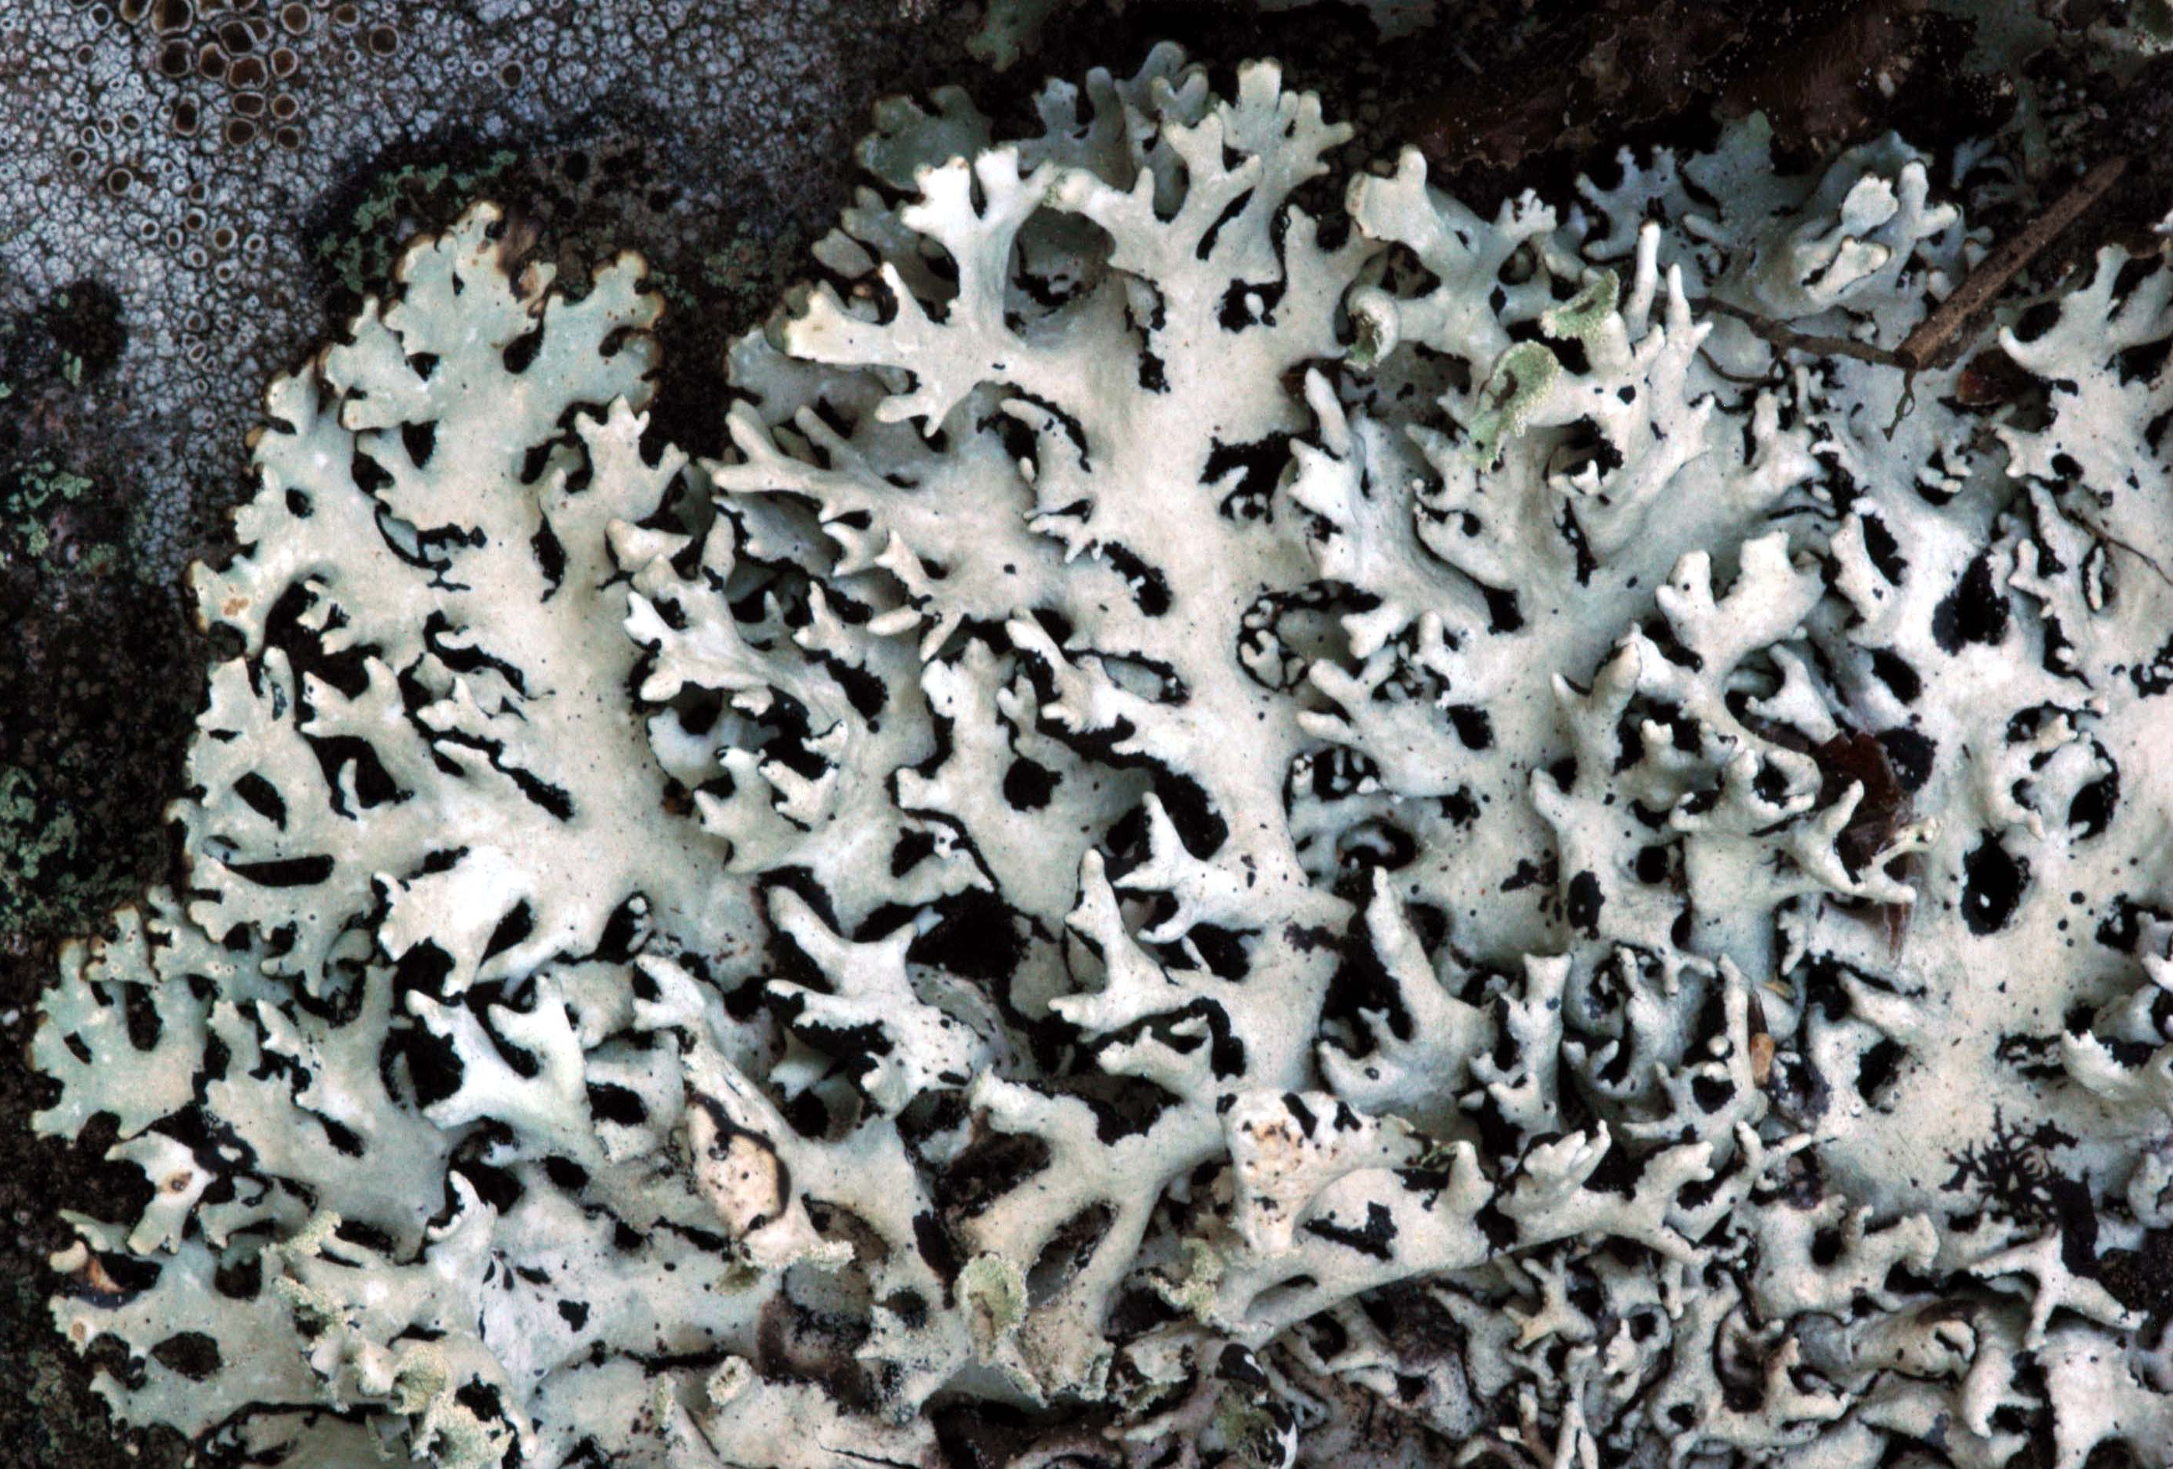
Kylien ja kaupunkien lajit: Sormipaisukarve
Kuva: Pinkka/Jouko Rikkinen, CC-BY-4.0
Kuva: Hannu Eskonen
Kaupungin pinnat ovat oivia kasvupaikkoja jäkälille. Sormipaisukarve on niistä yleisimpiä ja kasvaa puiden rungoilla, kivillä, seinämillä. Sietää hyvin ilmansaasteita.
Kuvat: Hannu Eskonen

Slide 18
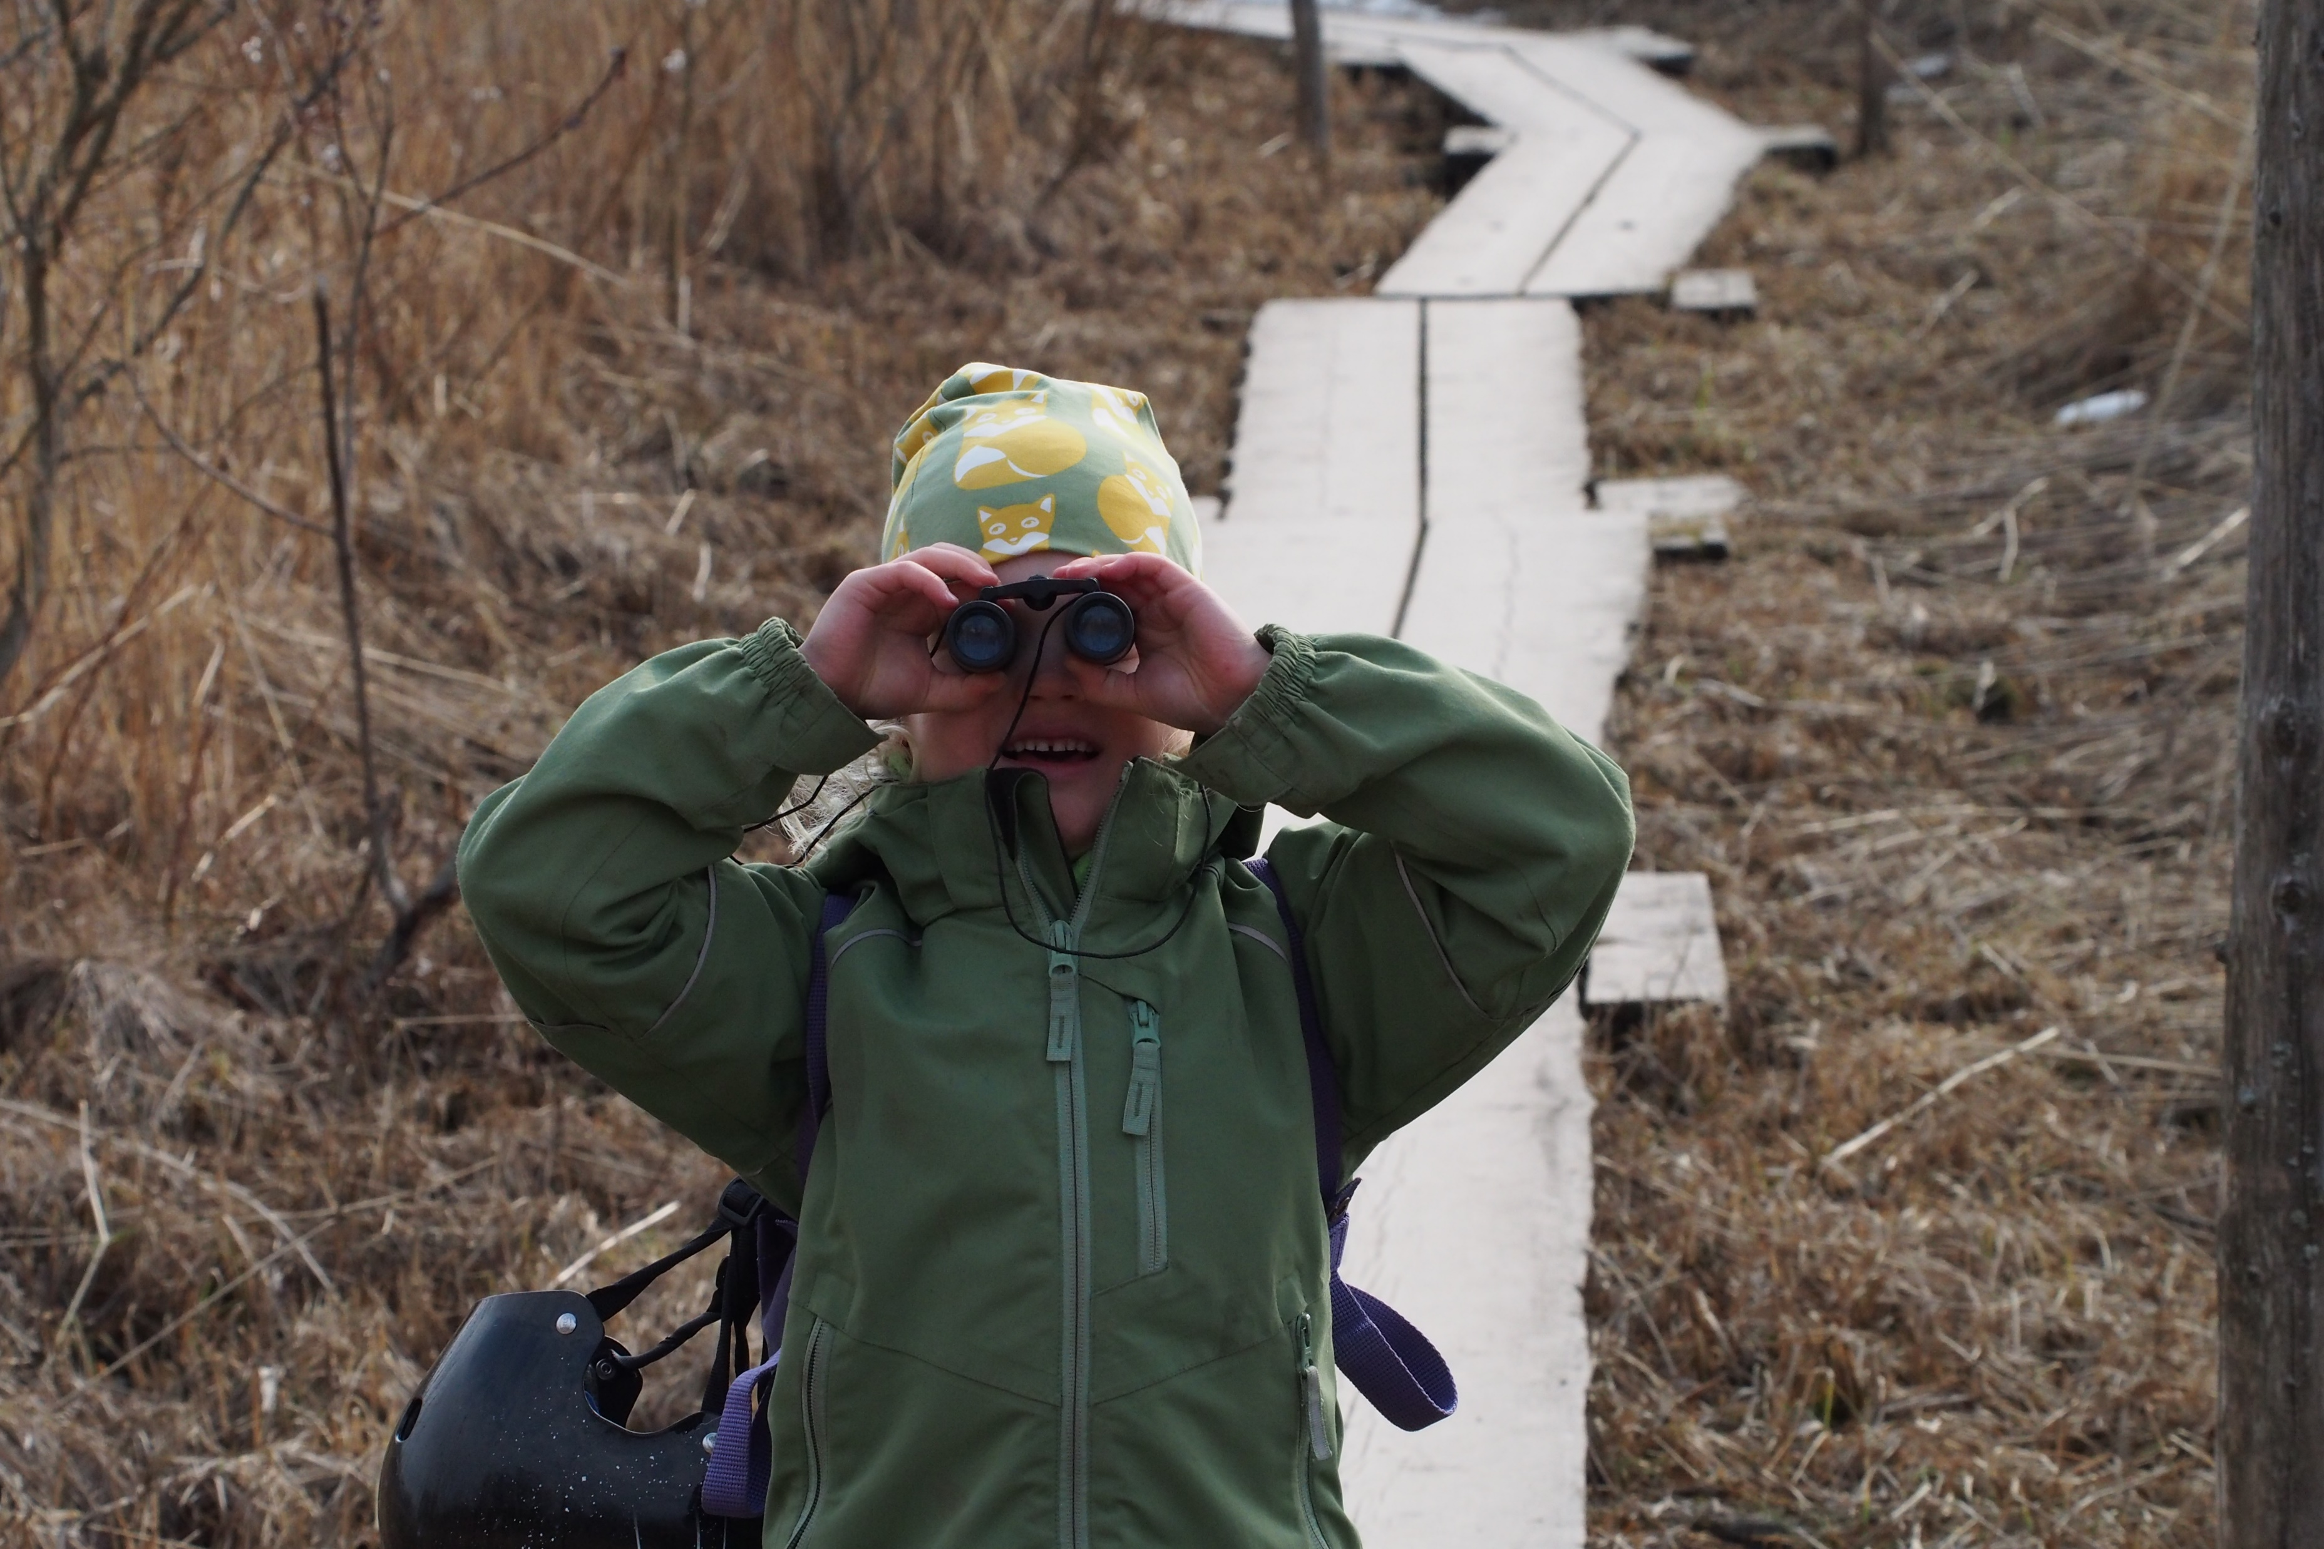
Kylien ja kaupunkien lajit: Ihminen
Kuva: Hannu Eskonen
Kaupunki- ja kyläympäristön avainlaji: ylläpitää elinympäristöä. Tarvitsee muita ympäristön lajeja voidakseen hyvin – siksi kaupunkiluonto on meille tärkeä.
Ihmishavaintoja ei tarvitse ilmoittaa kokoelmakilpailuun :)
Kuvat: Hannu Eskonen

Slide 19
Kilpailun sarjat
Alakouluille
1. Alakoululaisten sarja (10 lajia), valokuvat lajeista tai prässätyistä kasveista
Yläkouluille
2. Laji.fi-sarja yläkouluille (minimi 20 lajia) 3. Kerätty kokoelma eli prässätty kasvikokoelma (tai muu eliökokoelma, esim. hyönteiset), yläkoulujen sarja, minimi 50 lajia
Toisen asteen opiskelijoille
4. Laji.fi-sarja toisen asteen opiskelijoille (minimi 20 lajia) 5. Kerätty kokoelma eli prässätty kasvikokoelma (tai muu eliökokoelma, esim. hyönteiset), lukiosarja, minimi 50 lajia

Slide 20
Lajihavainnon kriteerit
Tunnistettava lajin yksilö, tuntomerkit esillä ja selvät
Sijaintitieto ja paikkakuvaus keruupaikasta
Havaintoajankohta/keruuajankohta
Kerääjän nimi
Lajien tulee olla kerätty vuonna 2018. Jos kokoelma on hyvin laaja ja perustuu myös aiemmalle harrastuneisuudelle voi siihen sisällyttää myös aiemmin kerättyjä lajeja, mutta keruuaika- ja paikka tulee tällöinkin olla selvästi esillä.

Slide 21
Mitä on kansalaistiede?
Kansalaistiede = tieteellistä tutkimusta, jonka toteuttamiseen osallistuvat tavalliset ihmiset
Lajitietokantaan ihmiset ilmoittavat lajihavaintojaan ja osallistuvat siten tiedon tuottamiseen tutkijoiden käyttöön
Esimerkkejä Suomesta ja muualta maailmasta:
Linnustonseuranta, Luonnontieteellinen keskusmuseo: https://www.luomus.fi/fi/linnustonseuranta
Lehtopöllöjen värimuodot Suomessa, Luonnontieteellinen keskusmuseo: https://www.luomus.fi/fi/lehtopollon-varimuodot
Lintujen evoluution tutkimista lintujen värien avulla: https://www.zooniverse.org/projects/ghthomas/project-plumage/about/research
Lintujen esiintymisen ja ominaisuuksien kartoittamista löytyneiden sulkien avulla Australiassa: http://feathermap.ansto.gov.au/

Slide 22
Laji.fi on kaikille avoin Suomen kansallinen eliökokoelma
Koostuu luonnontieteellisten museoiden näytteistä ja harrastajien ilmoittamista lajihavainnoista
Kaikki laji.fi:ssä olevat havainnot ovat avointa tietoa eli kenen tahansa käytössä, siis myös kiinnostuneiden kansalaisten
Tieto on myös osa maailmanlaajuista lajitietokantaa ja sen pohjalta syntyvät tutkimukset ovat nopeasti ja tasapuolisesti hyödynnettävissä maailmanlaajuisesti
Lähde: laji.fi ja avointiede.fi
Notes:
Lähde: https://avointiede.fi/documents/10864/12232/Avoimen+tieteen+ja+tutkimuksen+k%C3%A4sikirja+PDF/631ace99-97f3-4563-b297-17b708e490c1

Slide 23
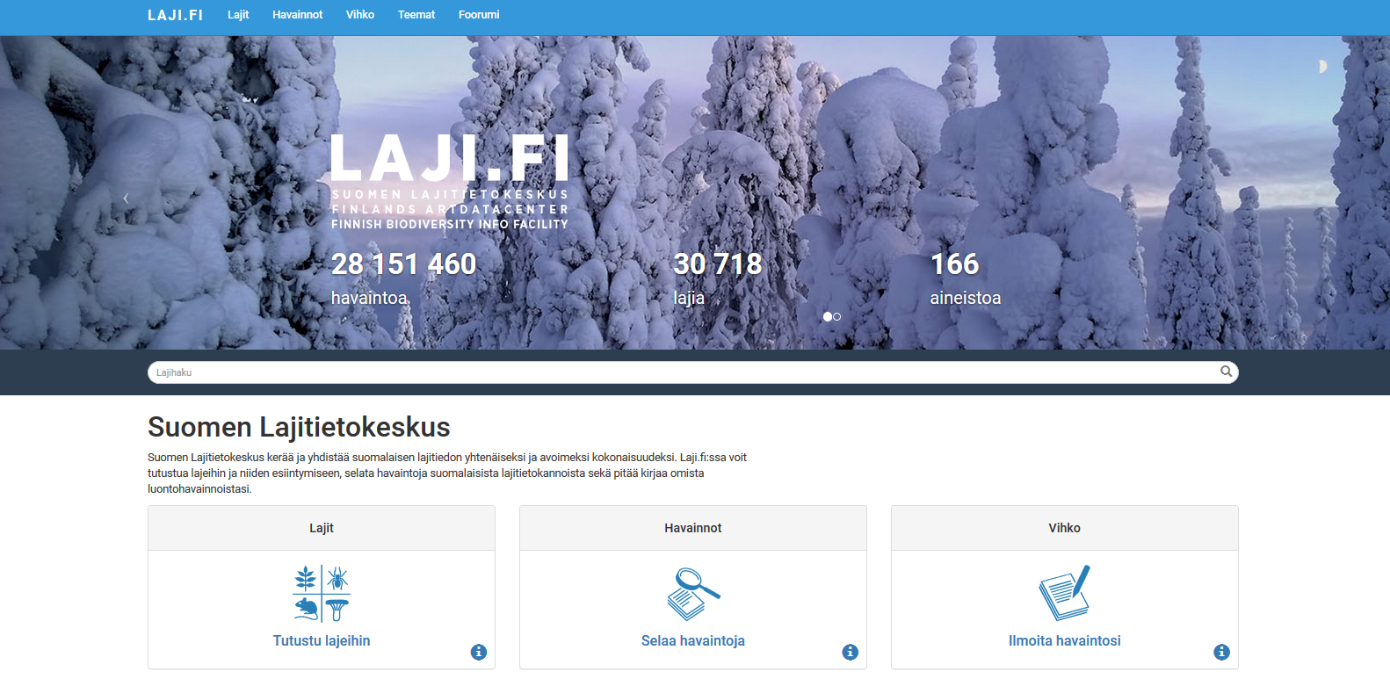
Laji.fi

Slide 24
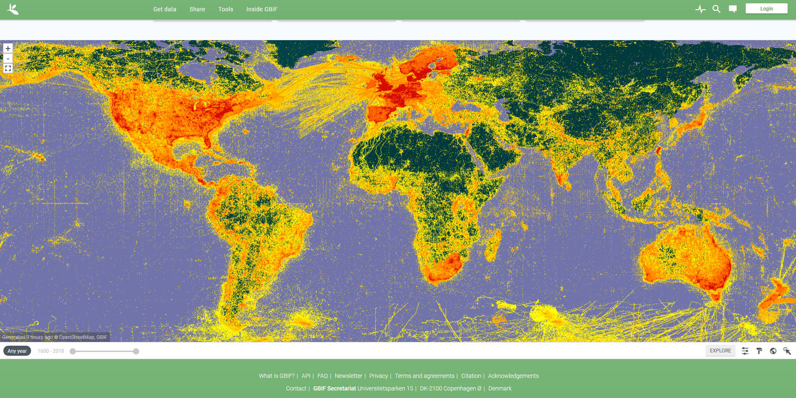
Global Biodiversity Information Facility, GBIF
gbif.org
Notes:
- Karttaa voi tarkastella esittämällä kysymyksiä: missä on eniten havaintoja kautta aikojen, miksi? Missä on vähiten havaintoja? Mitä voisivat olla viivat saharan yli, minkälaista tietoa ne ovat? (Satelliittipaikannuksia muuttolinnuista. Kartalla on paljon erilaista tietoa.)

Slide 25
Miksi lajeja/lajihavaintoja kerätään?
Harrastus
Oppiminen
Tutkimus:
Pitkäaikaisseurannat lajien esiintymisestä
Tiedetään onko laji harvinainen/yleinen
Havaitaan haitallisten vieraslajien leviäminen
Lintujen muuttoreittien seuranta
Kevään etenemisen seuranta, eli miten kevät etenee luonnossa eri vuosina
Maankäytön suunnittelu:
Suojelualuesuunnittelu
Rakentamisen suunnittelu siten, että ei rakenneta sinne, missä uhanalaisia lajeja

Slide 26
Mihin laji.fi tietokantaa käytetään?
Tietokannan tietoja käytetään mm. lajien uhanalaisuusarviointien tekemiseen
Linnustonseuranta, arviointi suojelun onnistumisesta, ilmastonmuutoksen vaikutukset
Suomen kasvien levinneisyyskartastot
Kevään ajoituksen seuranta
Lue lisää: https://www.luomus.fi/fi/seurantauutiset

Slide 27
Mistä lajeista havaintoja pitää tehdä, että niistä on hyötyä?
Arvokkaita havaintoja tehdään aivan kaikista lajeista.
Monilta alueilta puuttuu tietoja yleisimpien lajien levinnäisyydestä, sillä harrastajat eivät välttämättä ole aina jaksaneet ilmoittaa niitä.
Havainnot niinkin tavallisista lajeista kuin voikukka, kuusi tai varis ovat siis tärkeitä.
Laji.fi toimii tieteellisten periaatteiden mukaan: Jos havainto tai lajimääritys vaikuttaa epävarmalta, joku muu arvioi sen luotettavuutta. Avoimuus ja vertaisarviointi kuuluvat tieteelliseen työhön, koska sillä voidaan varmistaa tuotetun tiedon luotettavuus.

Slide 28
Onko minun lajihavaintoni tarpeeksi hyvä?
Miksi minun tuottamaani tietoa tarvitaan, eivätkö ammattilaiset voi tehdä tätä?
Niukat resurssit ammattikäytössä, kun usea harrastaja ilmoittaa havaintoja saadaan paljon enemmän tietoa ja laajemilta alueilta.
Suurin osa havainnoista kerätään vapaaehtoisvoimin eli kuka tahansa harrastaja tai vaikka koululainen voi kerätä havaintoja koko Suomen eliökokoelmaan.
Onko minun lajihavaintoni tarpeeksi laadukasta tietoa tieteen käyttöön? KYLLÄ.
Kun tunnistat lajin oikein, ilmoitat sijainnin ja esiintymispaikan sekä havaintoajan, on tämä tarpeeksi tietoa lajihavaintoon. Samanlaista tietoa tuottavat ammattimaiset luontokartoittajat ja kokeneet harrastajat.

Slide 29
Esimerkkejä laji.fi-havainnoista ja kuvista

Slide 30
Esimerkki Laji.fi:ssä olevista tiedoista: Kettuhavainnot pääkaupunkiseudulla
P

Slide 31
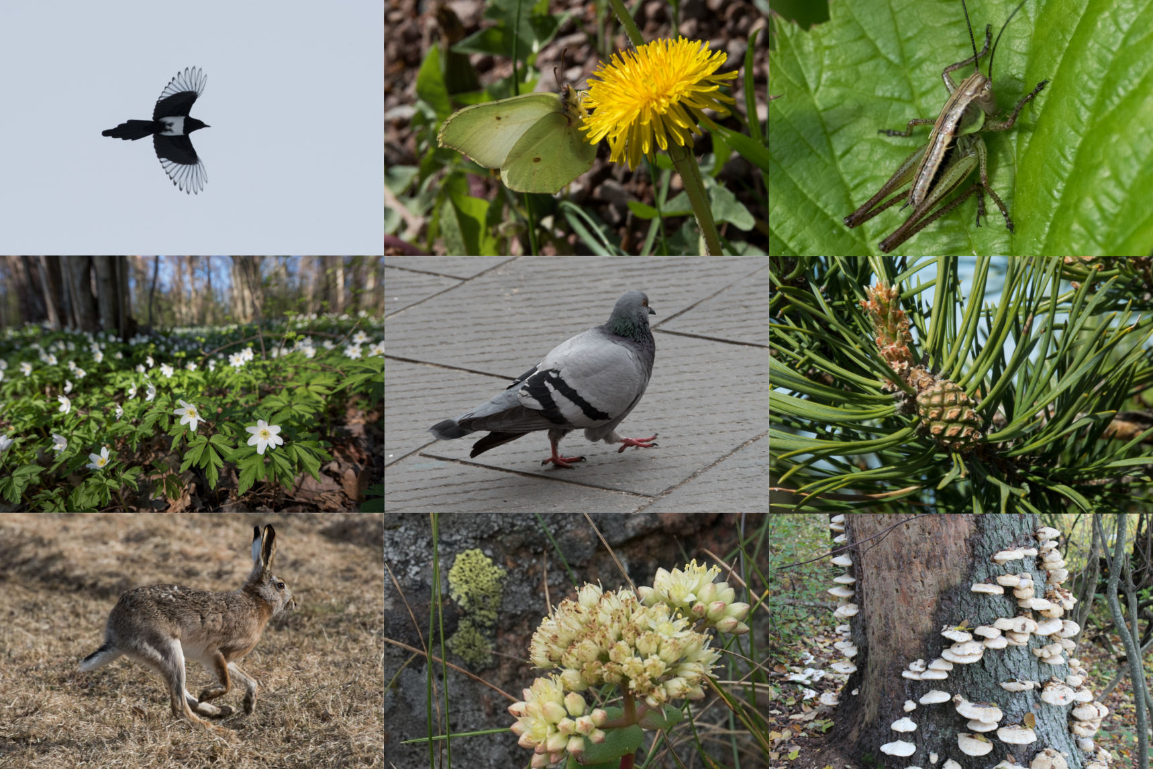
Miten paljon tietoa saataisiin, jos jokainen yläkoululainen täyttäisi kerran 20 lajia Laji.fi -tietokantaan?
=
1 156 440 lajihavaintoa vuodessa
X
57 822
8. luokkalaista
20 lajihavaintoa
Vertailun vuoksi: 21.3.2018 Laji.fi-tietokannassa on 28 084 102 havaintoa, joista Suomessa 27 276 979 havaintoa 25 926 lajista

Slide 32
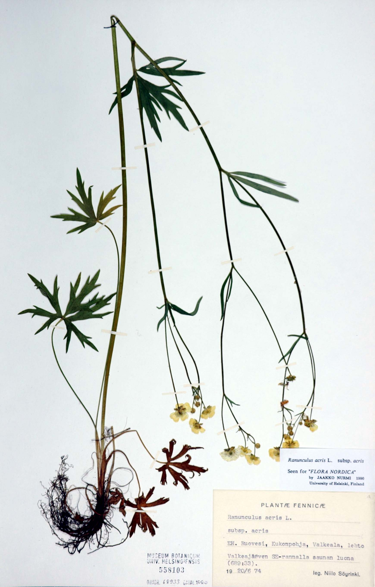
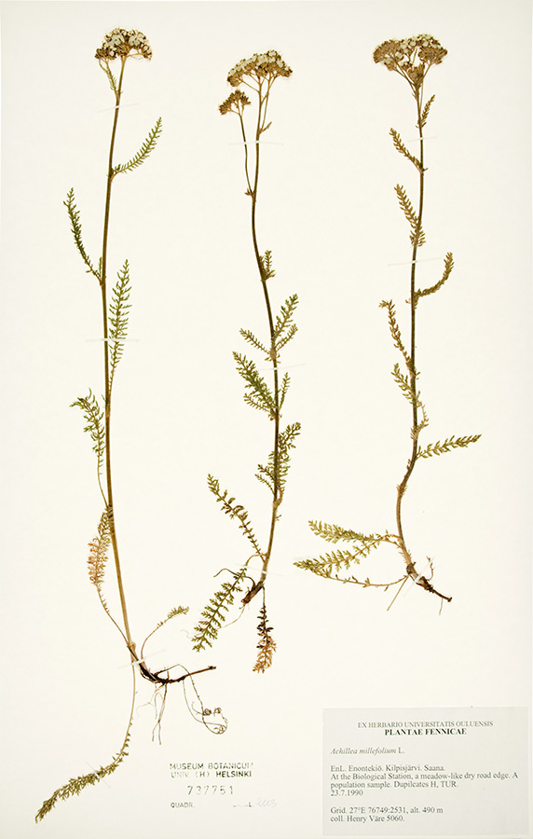
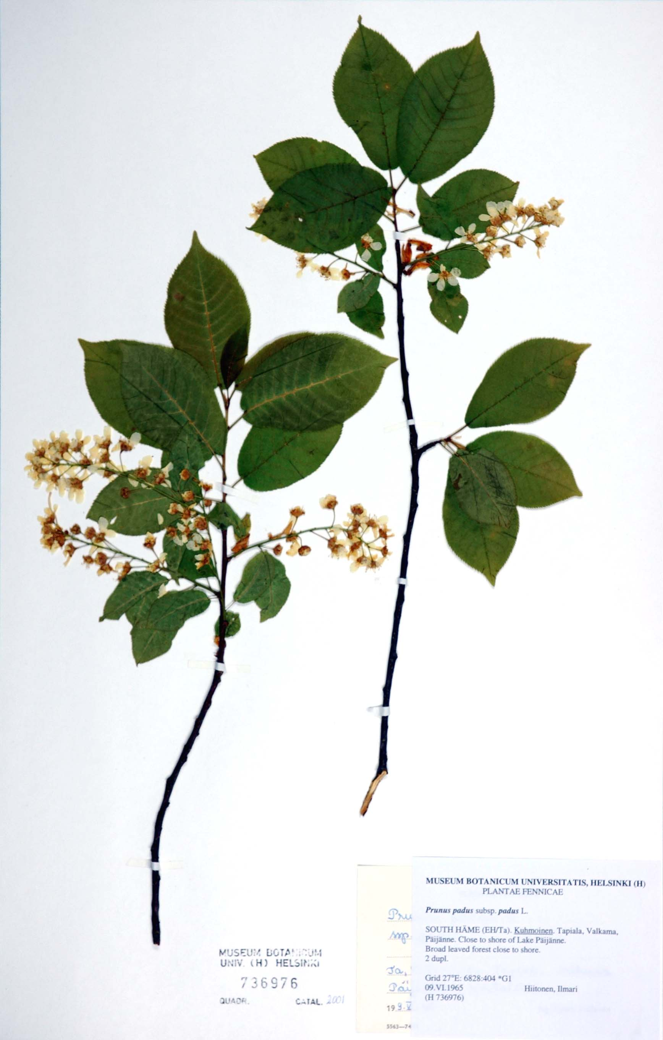
Esimerkkejä prässätyistä kasveista
Niittyleinikki
Siankärsämö
Lehtotuomi
Kuvat: Pinkka/Markku Lehtonen, CC-NC-4.0

Slide 33
Esimerkki tieteellisen kokoelman prässätystä kasvista: Niittyleinikki
Kerätystä yksilöstä ovat näkyvillä kaikki kasvin osat ja tuntomerkit: kukat, lehdet ja varsi aivan tyveen asti
Kasvia ei olla katkaistu vaan se on kokonaan mukana näytteessä
Lajikortti sisältää:
Lajin nimi (suomeksi/ruotsiksi ja tieteellinen nimi)
Kasvupaikkaunta ja paikan kuvaus, esim. ”Ruovesi, Kukonpohja, Valkeala. Lehto, Valkeajärven rannalla saunan luona.”, jos mahdollista niin ilmoita myös koordinaatit
Keruupäivä
Kerääjän nimi
Kuva: Pinkka/Markku Lehtonen, CC-NC-4.0

Slide 34
Lyhyt ohje kokoelmakilpailuun
Tarkemmat säännöt vuoden 2018 osalta ovat luettavissa täällä.
1. Tee eliöhavaintoja luonnossa ja tunnista lajit. Kirjaa ylös myös esiintymisaika- ja paikka. 2. Jos teet laji.fi-kokoelmaa Suomen lajitietokeskuksen työkalulla, kuvaa laji ja sen elinympäristö. Voit lisätä havaintosi saman tien mobiililaitteella laji.fi-sivustolle tai tehdä sen myöhemmin tietokoneella. Lue lisää. 3. Jos teet keruukokoelmaa, kerää laji ohjeiden mukaan. Lue lisää. 4. Opettaja tarkistaa kokoelmasi ennen sen palauttamista kilpailuun. 5. Palauta työsi 30.10.2018 mennessä peda.net työkalulla. 6. Muista täyttää myös itsearviontilomake.
Mukavia hetkiä luonnon ja sen havainnoinnin parissa!

Slide 35
Lisäohjeita keruusarjoihin
Suosi valokuvausta, tällä tavoin et vahingoita eliöitä
Kasvit voi kerätä myös perinteisesti prässämäällä
Ohjeita esim. lintujen tarkkailuun huomaavaisesti Birdlife Suomen sivuilta https://www.birdlife.fi/lintuharrastus/havainnoi-huomaavaisesti/
Myös muihin lajiryhmiin on ohjeistuksia eri lajiryhmien harrastajien sivuilla
Rauhoitettuja lajeja ei saa kerätä: http://www.ymparisto.fi/fi-FI/Luonto/Lajit/Rauhoitetut_lajit
Muista luonnossa liikkuessasi myös jokamiehenoikeuksien noudattaminen: http://www.ymparisto.fi/fi-FI/Luonto/Jokamiehenoikeudet(16989)

Slide 36
Eliökokoelman kerääjän ohjetaulu
1. Eliökokoelman keruun ei ole tarkoitus vahingoittaa luonnonvaraisia eliöitä. 2. Älä kerää rauhoitettuja lajeja mistään lajiryhmästä. Rauhoitettujen lajien lista on täällä: http://www.ymparisto.fi/fi-FI/Luonto/Lajit/Rauhoitetut_lajit 3. Noudata jokamiehenoikeuksia, muista tarvittaessa maanomistajan lupa tiettyjen eliöryhmien keruussa (sammalet ja jälkälät) 4. Tarkoitus on ennen kaikkea oppia samalla luonnon lajien monimuotoisuudesta ja oppia tunnistamaan ja tarkkailemaan lajeja. 5. Nauti luonnossa liikkumisesta! :)

